Slide 1
홈페이지 리뉴얼
사이트 분석
벤치마킹
디자인 리뉴얼

Slide 2
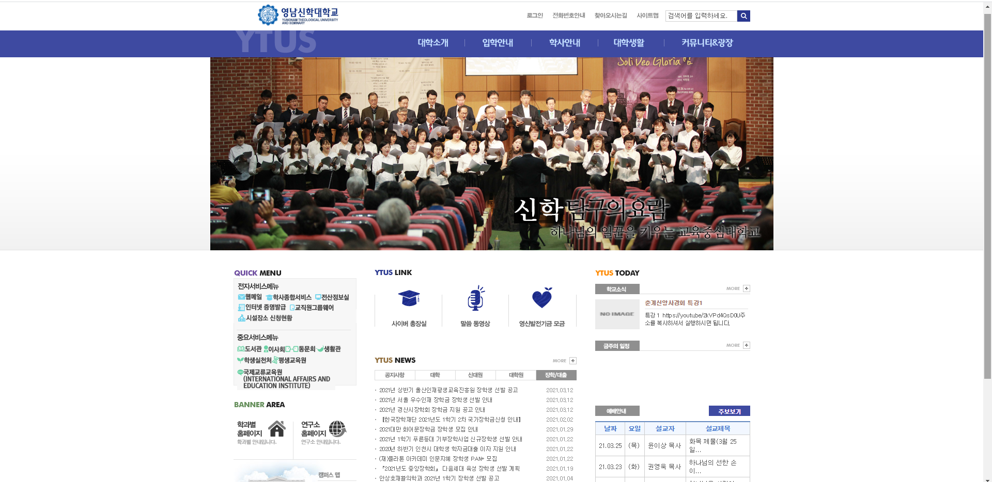
사이트 분석
사이트 선정 : 영남신학대학교 http://ytus.ac.kr

Slide 3
사이트 분석
리뉴얼 목적
메인 페이지 첫 화면에 많은 정보를 담으려고 해 복잡하다.
네비게이션의 가독성이 떨어져 잘 찾을 수 없다.
메인 페이지에서 학생들이 많이 쓰는 버튼들이 비효율적으로 배치되어있다.
20대부터 50대 까지의 사용자가 모두 편리하게 사용할 수 있도록 한다.

Slide 4
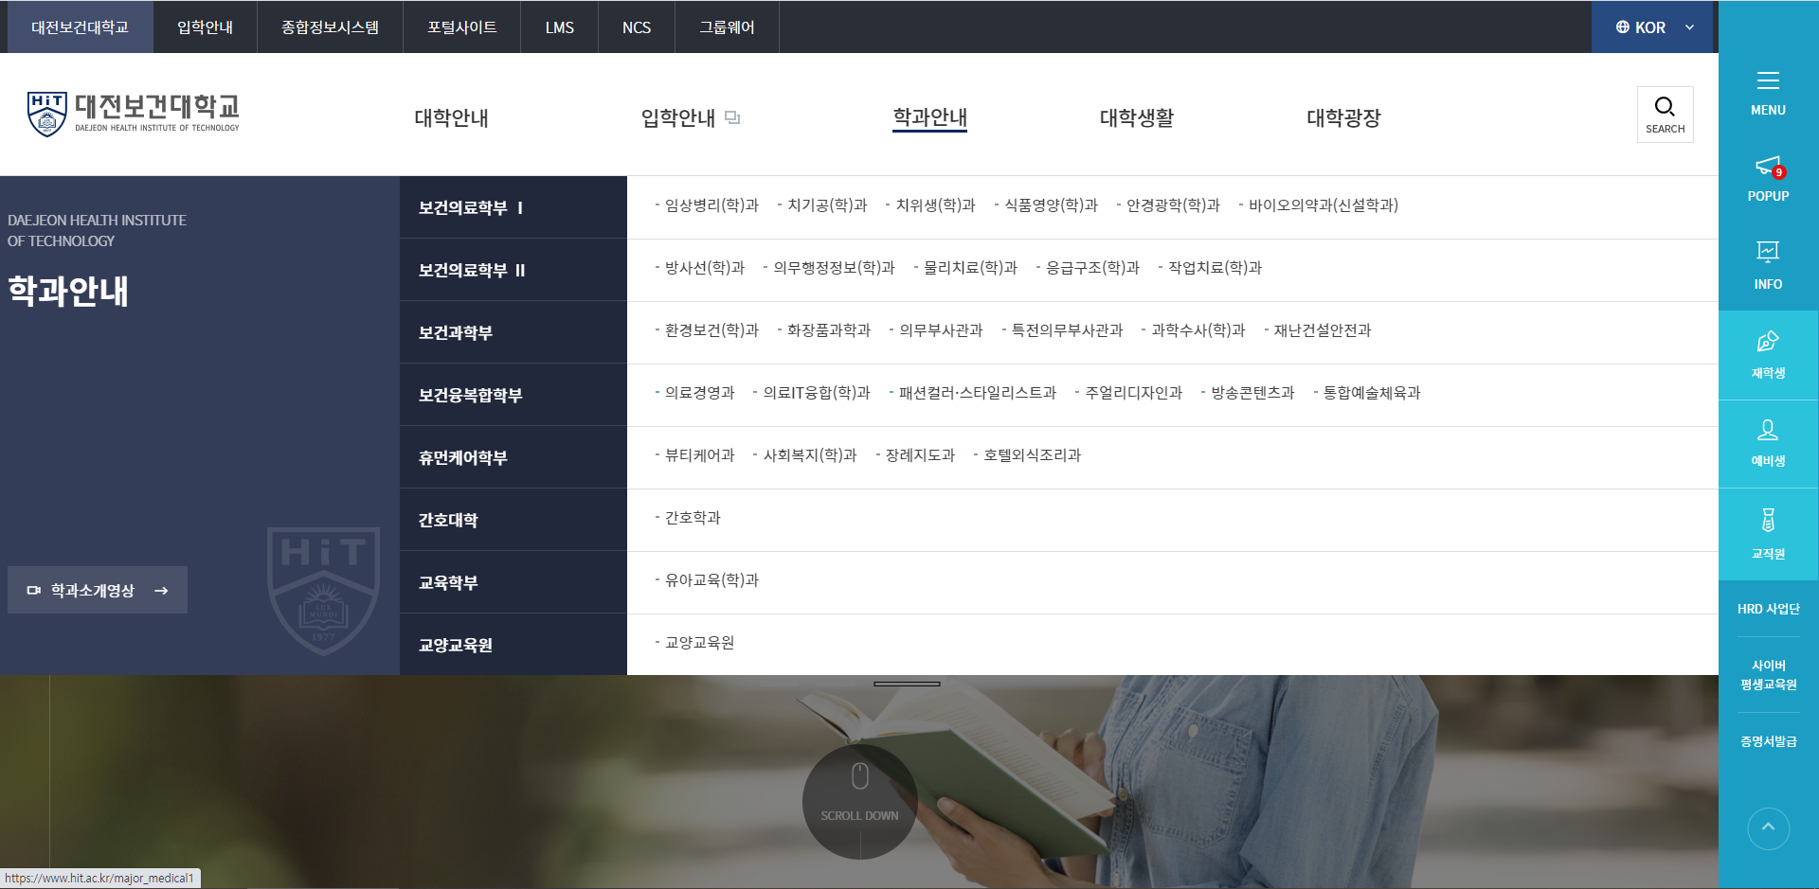
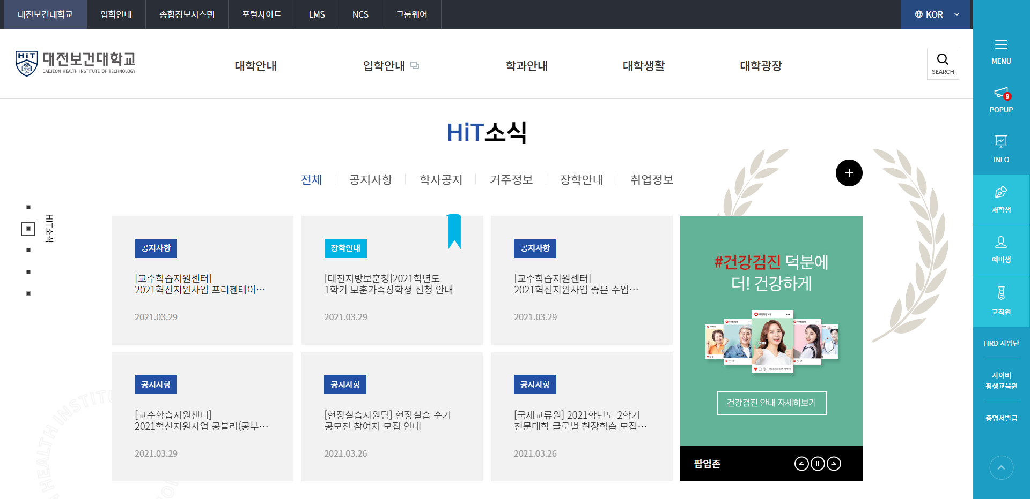
벤치마킹
디자인 벤치마킹 - 대전보건 대학교
네비게이션
공지사항

Slide 5
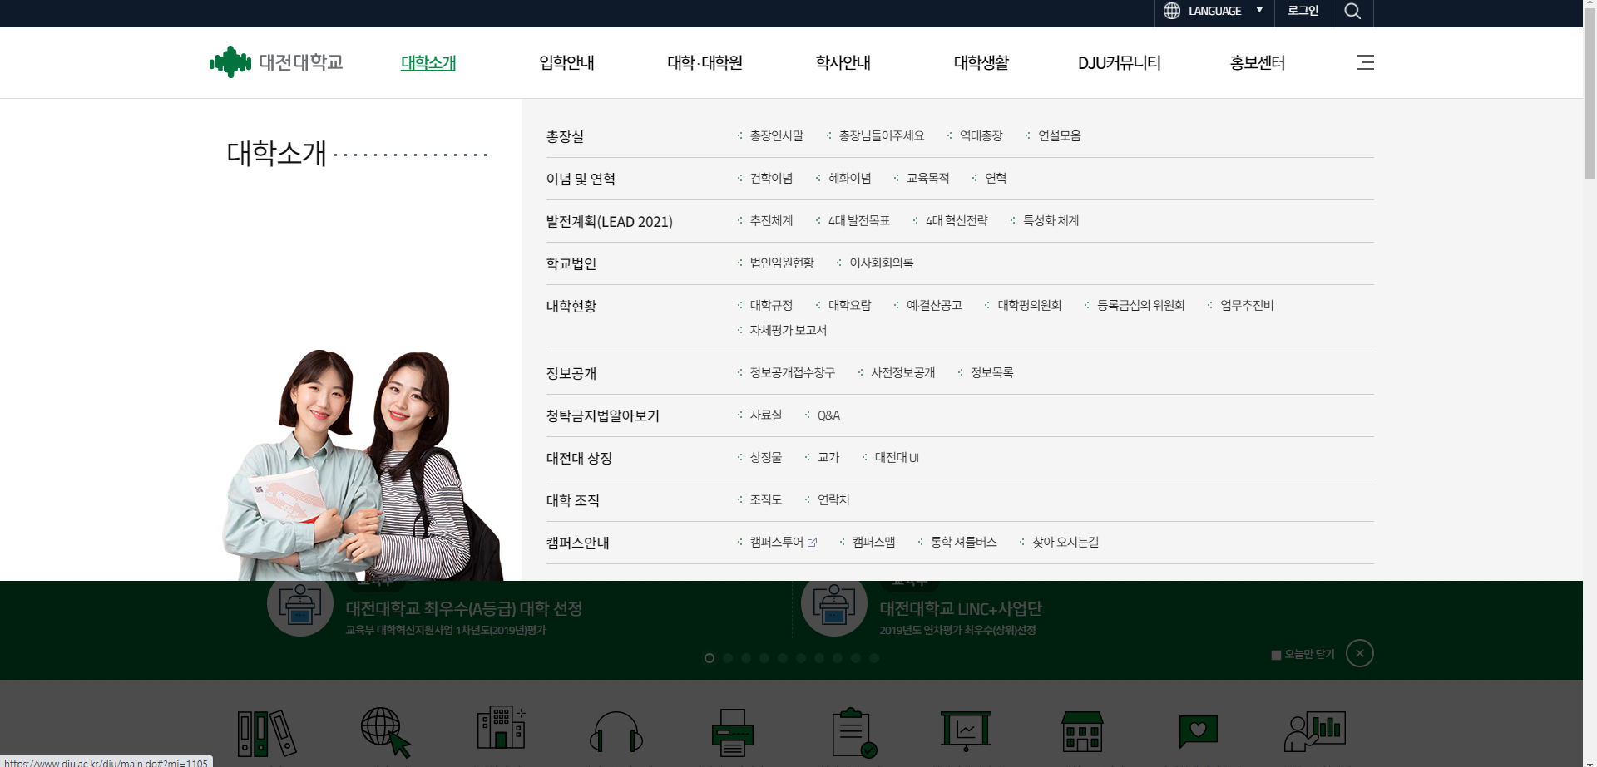
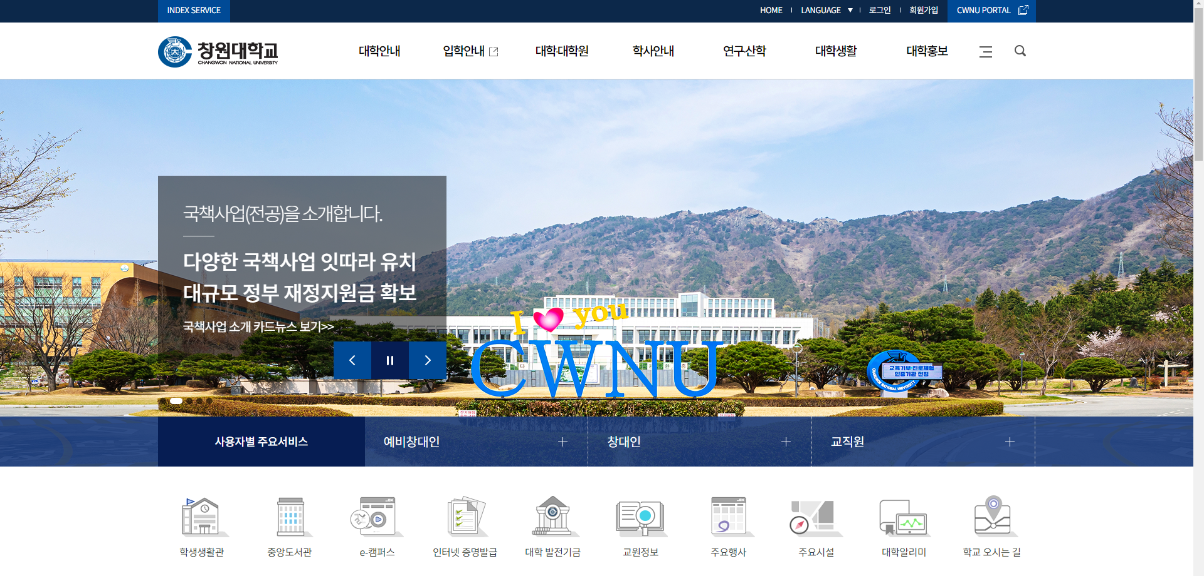
벤치마킹
디자인 벤치마킹 - 대전대학교, 창원대학교
네비게이션
퀵메뉴

Slide 6
벤치마킹
컨텐츠 구상
탑 메뉴
네비게이션
메인 비주얼(학교 사진)
퀵 메뉴
공지사항(YTUS NEWS – 공지사항, 대학, 신대원, 일반대학원..)

Slide 7
디자인 리뉴얼
디자인 주제
학교, 안정적, 깔끔함
사용자 계층
대학생 + 만학도(많음) -> 아이콘, 버튼이 크고 잘 찾을 수 있게
디자인 폰트
한글 : Noto Sans KR
영어 : Roboto

Slide 8
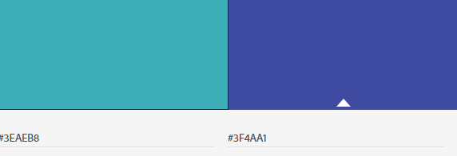
디자인 리뉴얼
디자인 컬러
네비게이션 디자인

Slide 9
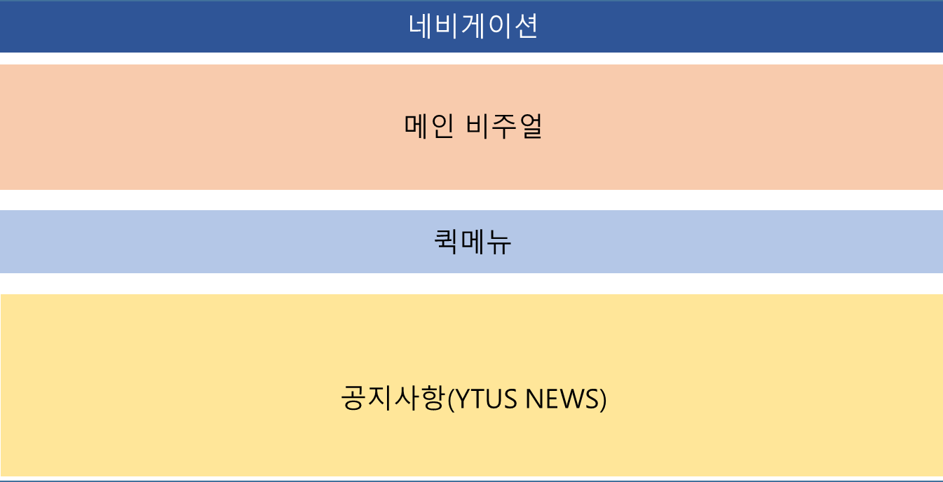
디자인 리뉴얼
전체 디자인 - 와이드

Slide 10
디자인 리뉴얼
메인 비주얼
<
>

Slide 11
디자인 리뉴얼
퀵메뉴
공지사항
YTUS NEWS
공지사항
대학
신대원
일반대학원
장학

